Slide 1
Universidade Estadual do Oeste do Paraná
Ciências Econômicas
Econometria II
Trabalho de heterocedasticidade – Questão 1
Prof. Dra. Rosângela
Amanda Ricarte
Lucas Freire
Marcelo dos Santos

Slide 2
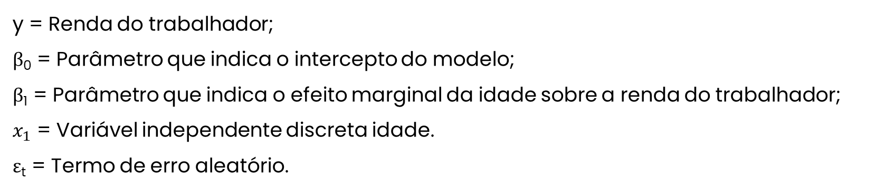
a) Apresente as estimativas do modelo.
$$y=β_{0}+β_{1}x_{1}+ε_{t}$$
y = Renda do trabalhador;
β₀ = Parâmetro que indica o intercepto do modelo;
β₁ = Parâmetro que indica o efeito marginal da idade sobre a renda do trabalhador;
$x_{1}$ = Variável independente discreta idade.
ε_{t} = Termo de erro aleatório.

Slide 3
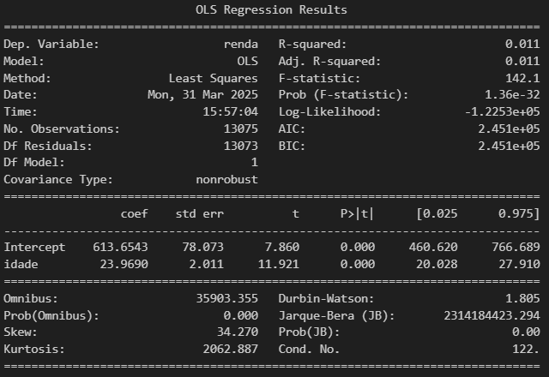
a) Apresente as estimativas do modelo.
$$y=613,65+23,97x_{1}$$
R² = 0,011
O R² indica que apenas 1% da variação da variável dependente é explicada pela variável independente. Mesmo sendo baixo, o modelo ainda é válido (mas não satisfatório), se os coeficientes estimados forem estatisticamente significativos.
Coeficientes
Antes de analisar os coeficientes, vamos aplicar os testes da hipótese da presença de heterocedasticidade.

Slide 4
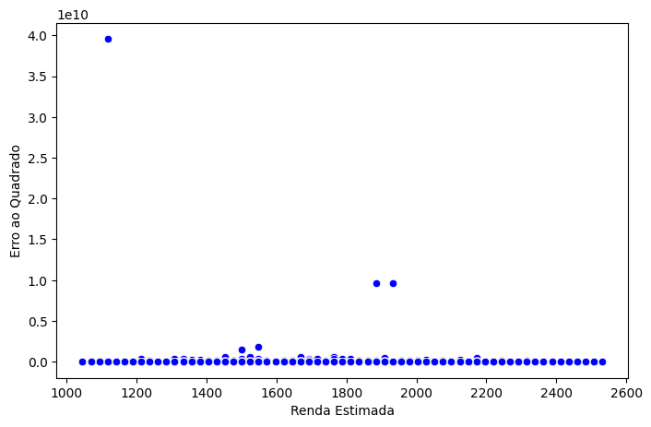
b) Plote o gráfico do Erro ao quadrado em função da Renda Estimada e explique se, de acordo com o observado, é possível afirmar que existe heterocedasticidade.
Os pontos no gráfico ficaram alinhados indicando que não há um padrão claro de heterocedasticidade da variável explicativa renda. Os dados podem possuir resíduos de variância constante. No entanto, prosseguiremos com os teste para comprovar está hipótese.

Slide 5
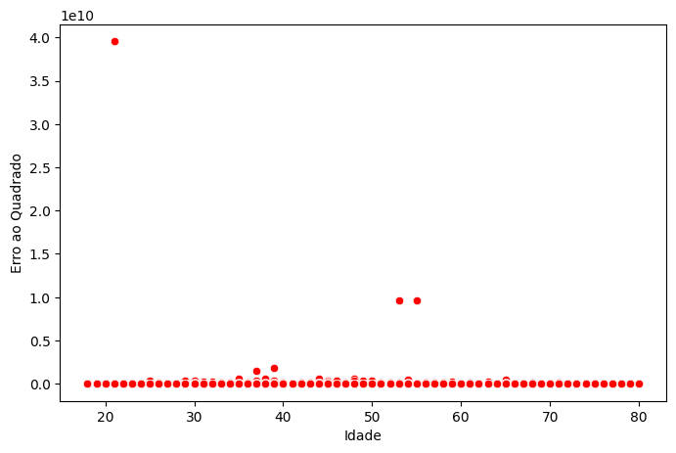
c) Plote o gráfico do Erro ao quadrado em função da Idade e explique se, de acordo com o observado, é possível afirmar que existe heterocedasticidade.
Os pontos no gráfico ficaram alinhados indicando que não há um padrão claro de heterocedasticidade da variável explicativa idade. Os dados podem possuir resíduos de variância constante. No entanto, prosseguiremos com os teste para comprovar está hipótese.

Slide 6

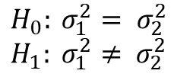
d) Calcule o teste de Goldfeld-Quandt e analise seu resultado.
$$H_{0}: σ_{1}^{2}= σ_{2}^{2}$$
$$H_{1}: σ_{1}^{2}≠ σ_{2}^{2}$$
O teste GD é especialmente utilizado em regressões simples, como neste caso. O resultado foi significativo, levando à rejeição da hipótese nula de que as variâncias estimadas na primeira parte são iguais às da segunda parte. Isso indica a presença de heterocedasticidade nos dados, diferentemente da interpretação dos gráficos anteriores.

Slide 7

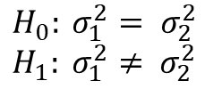
e) Calcule o teste de Breusch-Pagan-Godfrey e analise seu resultado.
$$H_{0}: σ_{1}^{2}= σ_{2}^{2}$$
$$H_{1}: σ_{1}^{2}≠ σ_{2}^{2}$$
O teste BG é mais apropriado para regressões múltiplas e amostras grandes. Como o resultado não foi significativo, não rejeitamos a hipótese nula de igualdade entre as variâncias estimadas, indicando homoscedasticidade.
Decisão dos pesquisadores:
Considerando que o teste GD deu significativo, vamos avançar para a transformação dos dados a fim de encontrar um melhor ajuste para o modelo.

Slide 8
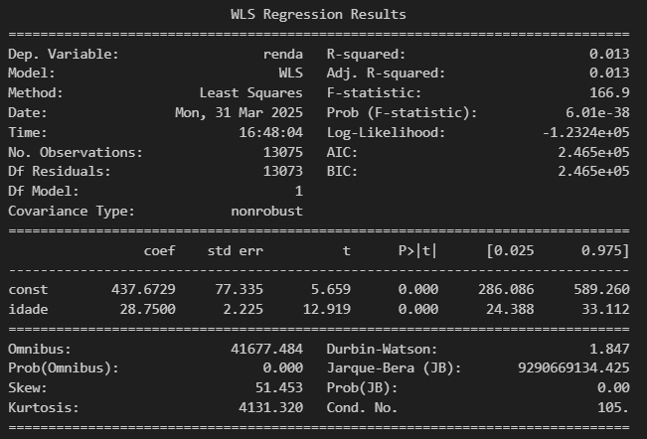

f) Caso seja necessário corrigir a heterocedasticidade do modelo, faça isso utilizando a variável Idade como a base para a correção.
Após o ajuste do modelo identificamos que:
os coeficientes continuam estatisticamente significativos;
O desvio padrão da constante diminuiu (ótimo sinal); e o
Desvio padrão da idade aumentou (sinal ruim).
O modelo ponderado ajustou melhor a heterocedasticidade dos erros, reduzindo o desvio padrão da constante, o que indica menor incerteza nessa estimativa. No entanto, isso ocorreu à custa de um aumento no desvio padrão do coeficiente da idade, aumentando a variabilidade dessa estimativa.

Slide 9
h) Compare as duas estimativas em relação ao desvio-padrão dos parâmetros estimados.
Como os coeficientes foram estatisticamente significativos tanto no modelo antes do ajuste quanto após o ajuste, optamos por analisar os parâmetros estimados pelo primeiro modelo. Nossa decisão foi baseada no desvio padrão do coeficiente de idade, pois consideramos a confiabilidade desse resultado o mais relevante para a análise.

Slide 10
g) Analise as estimativas do modelo, no que diz respeito: aos coeficientes, aos testes de hipóteses e ao Coeficiente de Determinação.
R² = 0,011
O R² indica que apenas 1% da variação da variável dependente é explicada pela variável independente. Mesmo sendo baixo, o modelo ainda é válido (mas não satisfatório), se os coeficientes estimados forem estatisticamente significativos.
Coeficientes
Intercepto: Estatisticamente significativo. Quando a idade é zero, a renda prevista seria R$ 613,65. No entanto, esse valor pode não ter interpretação prática, pois a idade zero não faz sentido no contexto econômico.
Idade: Estatisticamente significativo. Para cada aumento de 1 ano na idade, a renda média aumenta em R$ 23,97, mantendo todas as outras condições constantes.

Slide 11
Repositório script
https://github.com/flucasbauer/heterocedasticidade-econometria

